Slide 1
Техника выполнения:
начинать проводить артикуляционную гимнастику необходимо обязательно перед зеркалом и ежедневно;
лучше выполнять упражнения 3-4 раза в день по 3-5 минут;
не следует предлагать детям более 2-3 упражнений за раз;
каждое упражнение выполняется 5-7 раз, статические упражнения (упражнения на удержание артикуляционной позы) выполняется по 5-10 секунд.
артикуляционные упражнения следует выполнять до тех пор пока ребенок не станет произносить звуки правильно;
рекомендуется данные упражнения проводить и на этапе автоматизации звуков, как разминку перед речевым материалом.
КГКП «Ясли-сад «Болашақ» отдела образования города Лисаковска» УОАКО
Уважаемые родители!
Совместная работа учителя-логопеда и родителей помогает подготовить артикуляционный аппарат ребёнка к правильному произношению тех звуков, которые он плохо говорит, позволяет достичь наилучших результатов в речевом развитии ребёнка.
Мы уверены, что наше сотрудничество окажется результативным!
СОВЕТЫ
ЛОГОПЕДА
Артикуляционная гимнастика (общеразвивающий комплекс)
Лисаковск
2024 г

Slide 2
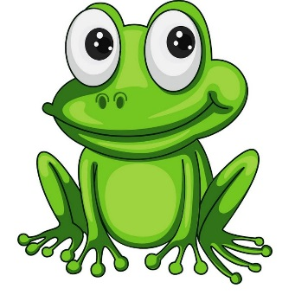
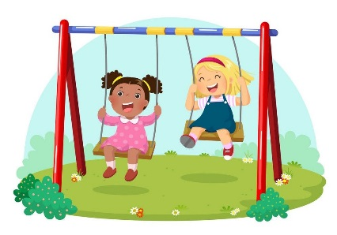
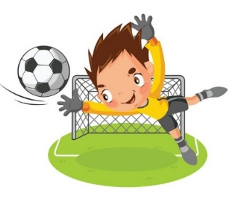
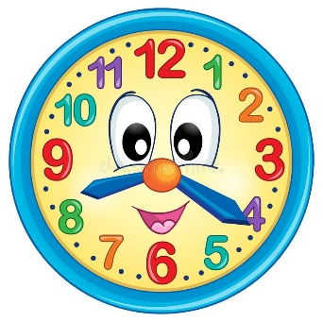
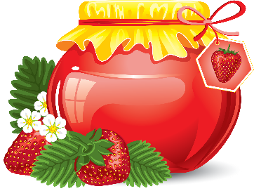
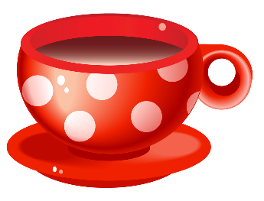
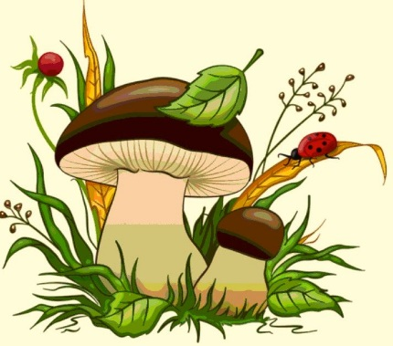
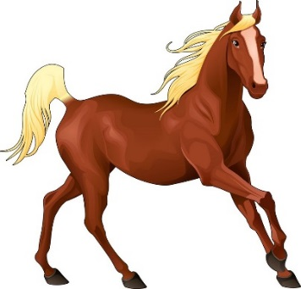
«Лягушка»
улыбнуться, улыбнуться, с напряжением обнажив сомкнутые зубы;
(Удержать 5-10 секунд. Повторить 5-8 раз).
«Качели»
улыбнуться;
открыть рот;
языком тянуться попеременно то к носу, то к подбородку.
«Футбол»
рот закрыт;
кончик языка напряжением поочередно упирается в щёки;
на щеках образуются твердые шарики — «мячики».
«Часики»
улыбнуться, открыть рот;
кончик языка (как часовую стрелку) переводить из одного уголка рта в другой;
нижняя челюсть неподвижна.
«Вкусное варенье»
улыбнуться, рот открыть;
медленно, не отрывая языка, облизать сначала верхнюю, затем нижнюю губу по кругу;
нижняя губа не должна обтягивать зубы (можно оттянуть ее вниз рукой).
«Чашечка»
открыть рот;
широкий расслабленный язык поднять к верхней губе;
прогнуть среднюю часть языка , загнув кверху боковые края.
«Блинчик»
Улыбнуться, приоткрыть рот
приоткрыть рот;
положить широкий передний край языка на нижнюю губу;
удержать язык в таком положении подсчет 1до 5-10;
важно следить, чтобы нижняя губа не напрягалась и не натягивалась на нижние зубы.
«Грибок»
улыбнуться;
присосать широкий язык к нёбу, растягивая подъязычную связку;
«Лошадка»
присосать язык к небу, растягивая подъязычную связку;
щелкать языком медленно и сильно;
нижняя челюсть должна быть неподвижной!!!

